Slide 3
ولاية الله للعبد

Slide 4
لأنه أكثر الصحابة رواية للحديث,
والطعن فيه تشكيك في الدين وهدمه وسبب لإسقاطه
ج1:

Slide 5
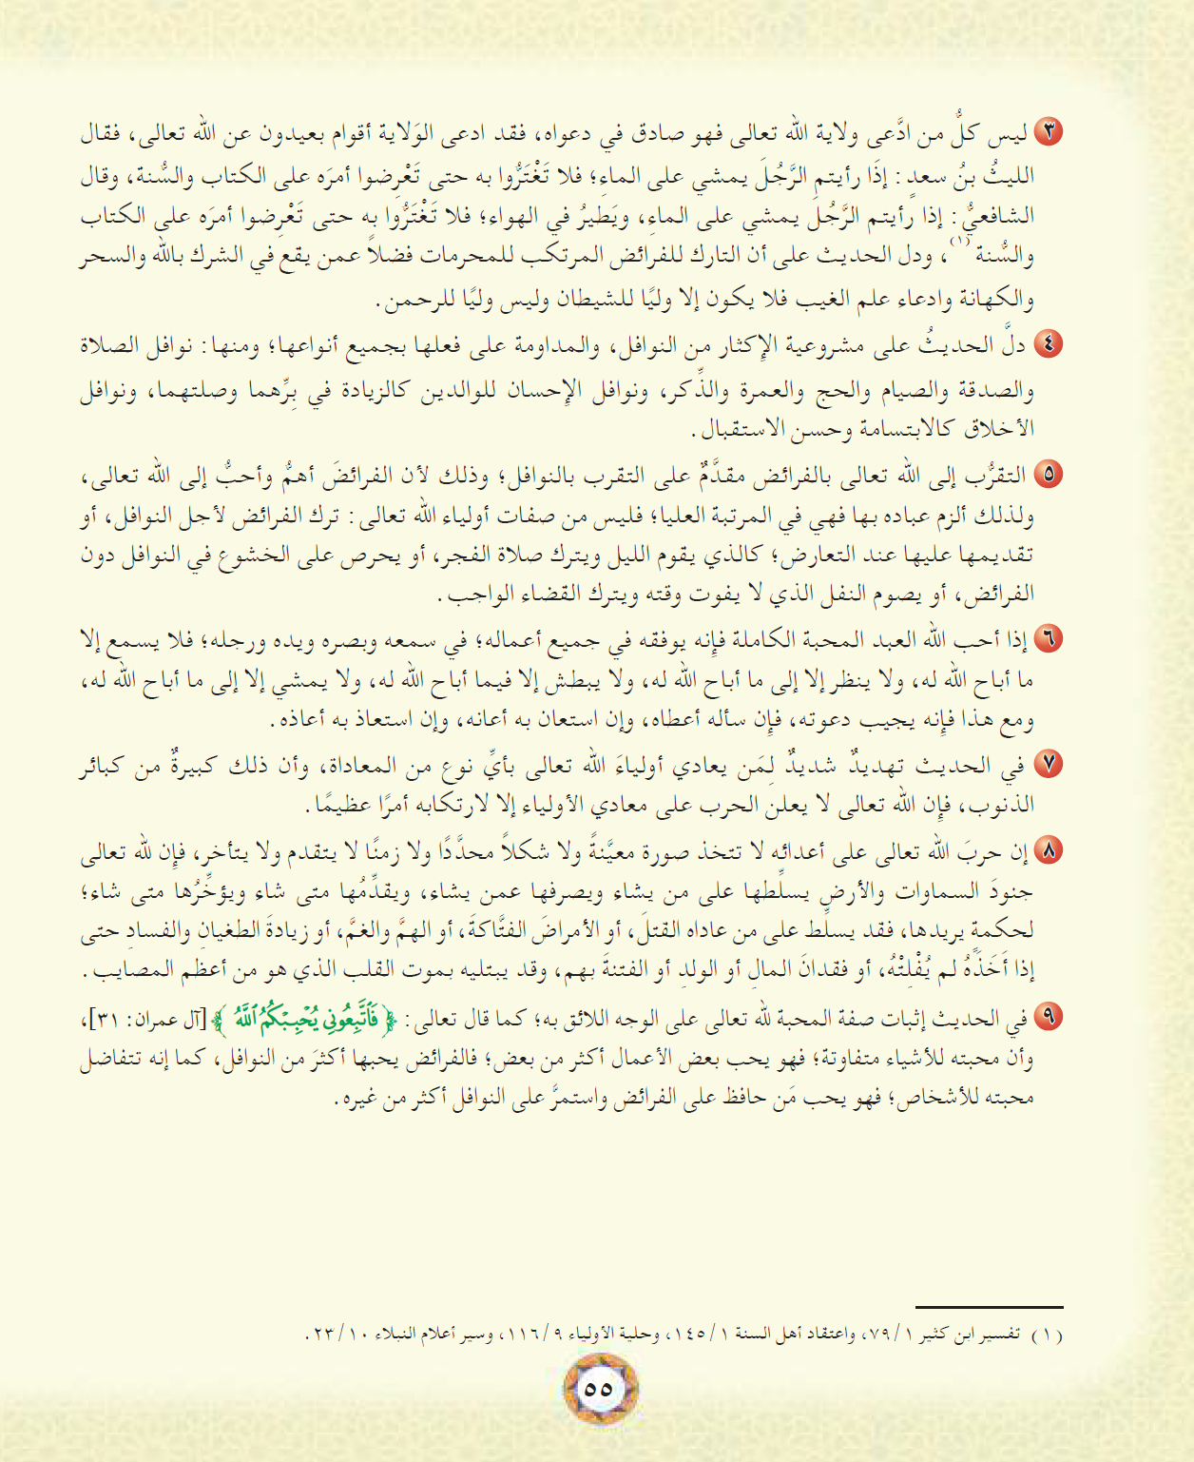

Slide 6
الإيمان والتقوى
طاعة الله تعالى
محبة الله تعالى
صلاح العمل

Slide 7
x
ص 54
ص 53
ص 55
x
ج3: 1) توفيق الله له 2) إجابة دعوته واعطائه ما سأل 3) حفظ الله له واعاذته مما استعاذ

